Slide 1
Polyarthrite Rhumatoïde

Slide 2
PLAN
Inroduction
Physiopathologie
Diagnostic: Au stade de début
Au stade de PR évoluée
Evolution et pronostic
Traitement: TRT symptomatique
TRT de fond TRT locaux TRT chirurgical
Conclusion

Slide 3
INTRODUCTION

Slide 4
La polyarthrite rhumatoide (PR) est une maladie auto-immune , elle fait partie des connectivites
C’est le rhumatisme inflammatoire le plus fréquent et le plus sévère. La PR est responsable d’une degradation cartilagineuse , osseuse et d’un handicap fonctionnel.
La prévalence générale de la PR oscille, selon les pays, entre 0,3 et 0,8 % de la population adulte.
La PR peut survenir à tout âge mais on l’observe surtout entre 40 et 60 ans; Elle est, à cet âge, quatre fois plus
fréquente chez la femme que chez l’homme. Cette
différence de sexe s’atténue progressivement avec l’âge au-delà de 70 ans.

Slide 5
PHYSIOPATHOLOGIE

Slide 6
Plusieurs facteurs interviennent dans le déclenchement de la maladie tels que les facteurs environnementaux, hormonaux, génétiques, psychologiques et immunologiques.
Facteurs environnementaux: le tabac, maladie parodontale et rôle de la silice (les particules de silice déclencheraient une réaction immunitaire) .
Facteurs hormonaux : l’incidence élevée de la PR chez la femme et la rémission au cours de la grossesse suggèrent une implication hormonale.
Facteurs génétiques: association de la PR avec le gène HLA-DRB1 qui représente 30% du risque génétique à développer une PR .

Slide 7
Facteurs psychiques: les facteurs déclenchants sont le stress physique ou psychique, La maladie elle-même ou une poussée peuvent être induite par un traumatisme affectif (un deuil, un divorce) moins souvent par un traumatisme physique. La PR peut apparaitre après un accouchement
Facteurs immunologiques: plusieurs facteurs immunologiques sont impliqués : l’excès d’expression des antigènes HLA de classe II sur les cellules, une anomalie de la clairance et de la solubilisation des complexes immuns, un dérèglement du réseau idiotypique .

Slide 8
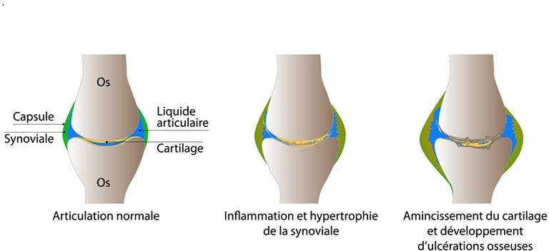
La PR entraine une inflammation articulaire avec prolifération cellulaire du tissu synovial à l’origine des destructions des structures articulaires et périarticulaires.

Slide 9
DIAGNOSTIC

Slide 10
AU STADE DE DEBUT

Slide 11
A ce stade, le diagnostic est difficile à poser . Mais, c’est à ce stade qu’un traitement de fond , doit être instauré.
Il existe différents modes de début de la PR .
les différents modes de début
La PR débute souvent par une oligo ou polyarthrite distale, elle touche les poignets, les articulations métacarpophalangiennes (MCP), les interphalangiennes proximales (IPP). parfois les avant-pieds.
La PR peut débuter aussi par une polyarthrite aigue et fébrile avec altération de l’état général, évoquant souvent un état infectieux.
D’autres modes de début sont rares, tels que l’atteinte rhizomélique, les formes monoarticulaires, les polyarthralgies inflammatoires avec enraidissement.

Slide 12
Clinique
Signes articulaires:
Douleur et enraidissement matinal des poignets et des doigts constituent les signes fonctionnels d’appel.
Arthrites des poignets, les métacarpophalangiennes (MCP) et les inter phalangiennes proximales surtout des 2ème et 3ème doigts de façon bilatérale et grossièrement symétrique.
Une douleur à la pression et à la mobilisation des doigts.
Atteinte des avant-pieds: arthrites des métatarsophalangiennes(MTP)
Squeeze test positif aux MCP et MTP.
b)Examen général:
L’état général est conservé, on peut noter une fébricule et
une asthénie.

Slide 13
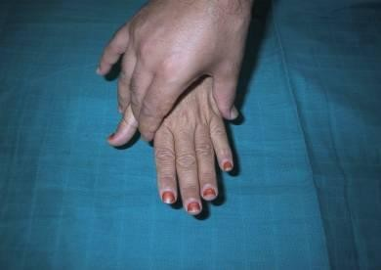
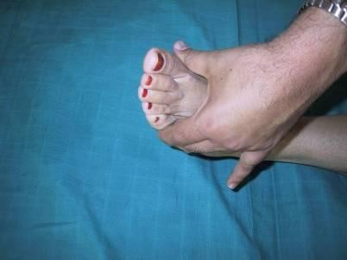
Squeeze test aux MCP
Squeeze test aux MTP

Slide 14
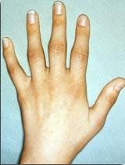
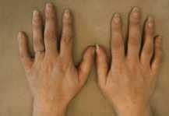
Arthrites des articulations interphalangiennes proximales

Slide 15
3) Radiographies
Epaississement des parties molles.
Une déminéralisation en bandes des articulations MCP.
Les interlignes articulaires sont respectés.
De façon plus rare l’érosion de la tête du 5ème métatarsien, cette dernière est très évocatrice de PR .
4) Echographie et imagerie par résonance magnétique
Ces deux techniques permettent de détecter de façon
précoce une synovite articulaire et des érosions osseuses.

Slide 16
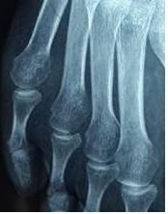
Atteinte de la tête du 5ème métatarse

Slide 17
5) Biologie:
Syndrome inflammatoire:
Accélération de la vitesse de sédimentation (VS) , discrète anémie, et positivité de la C réactive protéine.
Les facteurs rhumatoïdes:
au début de la PR, le facteur rhumatoïde (FR) est souvent négatif, mais il peut être présent dans 50 à 60% des cas. Le FR est un anticorps anti-gammaglobuline appartenant souvent à la classe des immunoglobulines (IgM). Il peut être aussi de type IgA, IgG, IgD ou IgE.
Présence d’anticorps anti protéines citrullinées: Anti CCP ou ACPA
Ces anticorps sont des marqueurs précoces de la maladie, ils sont présents dans 50 à 60% des cas..

Slide 18
6) Liquide synovial
Le liquide synovial est de type inflammatoire (>2000/mm3
), riche en cellules et constitué surtout de polynucléaires
neutrophiles (PN). Parfois la formule est à prédominance lymphocytaire .
7) Histologie synoviale
La biopsie synoviale est exceptionnellement demandée, elle n’est réalisée que dans les formes monoarticulaires.
La synovite est caractérisée par une hypertrophie des villosités synoviales et une multiplication des franges. Il existe une hyperplasie des cellules synoviales qui se répartissent en plusieurs couches successives.

Slide 19
8) Diagnostic différentiel
Devant une forme monoarticulaire, éliminer une origine Infectieuse;
Devant les formes oligo ou polyarticulaire, on doit éliminer une origine infectieuse( virale ou bactérienne)
Les spondyloarthrites, les connectivites, la pseudo
polyarthrites rhizomélique, les rhumatismes métaboliques

Slide 20
Critères de classification de la PR ACR/EULAR 2010
A) Articulations atteintes (0-5) 1 grosse articulation 2 à 10 grosses articulations (symétriques ou non) 1 à 3 petites articulations 4 à 10 petites articulations >10 articulations (dont au moins une petite) | 0 1 2 3 5
B) Sérologies (0-3) FR négatif et ACPA négatif FR positif et/ou ACPA positif à faible taux (1 à 3 x normale) FR positif et/ou ACPA positif à taux élevé (>3 x normale) | 0 2 3
C) Durée des symptômes (0-1) < 6 semaines ≥6 semaines | 0 1
D) Marqueurs biologiques de l’inflammation (0-1) VS et CRP normales VS et/ou CRP anormale | 0 1
Score ≥6
permet de classer le patient comme PR

Slide 21
POLYATHRITE RHUMATOIDE A LA PHASE D’ETAT

Slide 22
1) Clinique:
Dans ce stade il existe des arthrites au niveau des différentes articulations souvent associées à des déformations
1) Atteinte des mains:
C’est l’atteinte la plus fréquente,. Les déformations les plus caractéristiques sont : la déviation ulnaire des doigts «en coup de vent », les déformation des doigts en « col de cygne », en
« boutonnière » , «en maillet ou en marteau », l’aspect « de pouce en Z » et l’aspect en « pouce adductus » .
b) Atteinte des poignets
Atteinte précoce de l’articulation radio-ulnaire inférieure,
elle
entraine une luxation de la styloïde ulnaire donnant
l’aspect « en touche de piano » et d’arthrite radiocarpienne.
L’atteinte radiocarpienne peut aboutir à une luxation antérieure
du carpe avec un poignet déformé « en dos de chameau » ou
« en bosses de chameau

Slide 23
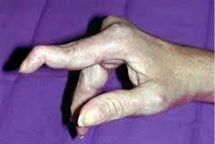
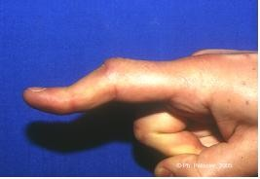
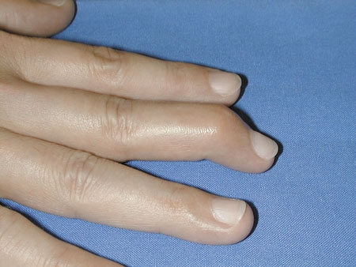
Déformation en col de cygne
Déformation en boutonnière
Déformation en maillet

Slide 24
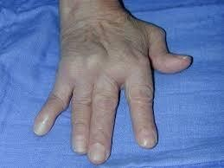
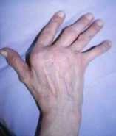
Arthrite du 4 et 5ème MCP, pouce
en Z, aspect en col de Cygne
Aspect en coup de vent cubital

Slide 25
c) Atteinte des épaules
Les épaules sont le siège d’une synovite scapulo- humérale, d’une bursite sous deltoïdienne et des lésions de la coiffe des rotateurs.
d) Atteinte des coudes
L’atteinte des coudes se compliquent de flessum en valgus avec gêne de la pronosupination.
e) Atteinte des hanches
La coxite rhumatoïde entraine une attitude en adduction et en flexion aggravant le pronostic fonctionnel.

Slide 26
f) Atteinte des genoux
L’atteinte des genoux se traduit par un épanchement avec un risque de dislocation capsulo-ligamentaire et de désaxation (valgus, flessum). Un kyste poplité (kyste de Baker) est souvent associé.
g) Atteinte des pieds et des chevilles
L’arthrite des articulations MTP entraine un avant-pied plat puis rond avec luxation des métatarses.
La luxation de la première phalange des orteils peut entrainer une déformation en griffe ou en marteau, le tout associant un hallux valgus aboutissant à un avant-pied plat triangulaire.
Les atteintes du médio-pied et de l’arrière-pied sont secondaires à des arthrites talo-naviculaire et sous-
talienne. L’atteinte tibiotarsienne est rare mais douloureuse
et instable.

Slide 27
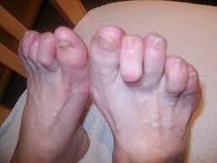
Orteils en griffe

Slide 28
h) Autres atteintes
Les articulations temporo-mandibulaires sterno- claviculaires, manubrio-sternales ou crico – aryténoїdiennes sont rares.
Les ténosynovites sont constantes à la phase d’état de la PR, elles siègent essentiellement à la main et aux pieds.
i) Atteinte du rachis cervical
Douleur inflammatoire, se compliquant d’une luxation atloїdo axoїdienne risquant de comprimer le tronc cérébral ou la moelle.
La PR épargne le rachis dorsal et lombaire.

Slide 29
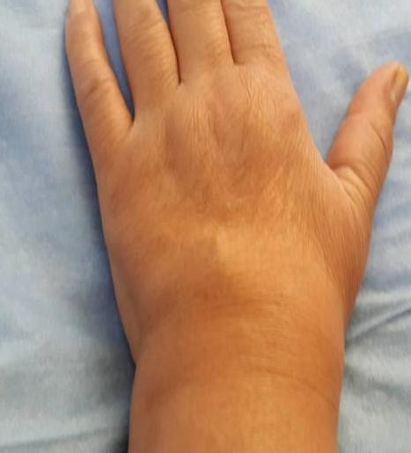
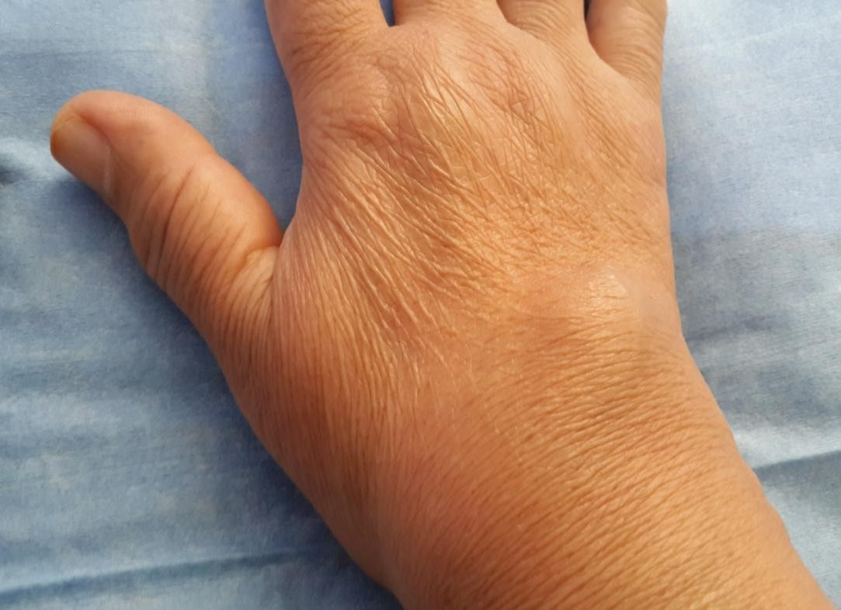
Ténosynovites des extenseurs des doigts

Slide 30
Imagerie
Radiographies:
Déminéralisation épiphysaire
Un pincement des interlignes articulaires des articulations atteintes
Des érosions osseuses juxtacartilagineuses
b) Echographie articulaire
Elle est utile pour l’évaluation et le suivi de la PR
3) Biologie:
Syndrome inflammatoire: Accélération de VS, pésence de la C réactive protéine, hyper alpha 2 globulines et hypergammaglobulines
Facteur rhumatoide et Anti CCP: sont positifs, l’association de ces 2 anticorps est pathognomonique de la PR.

Slide 31
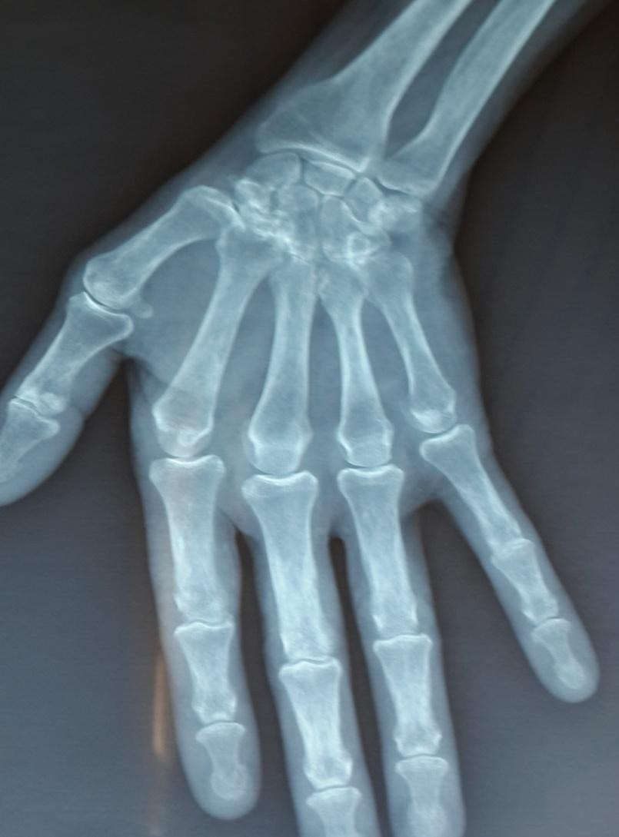
Pincement radiocarpien et intercarpien

Slide 32
4) Manifestations extra articulaires (MEA)
Elles surviennent dans les PR anciennes, les différentes MEA sont:
Syndrome de Gougerot Sjogren: se manifeste principalement par une sécheresse buccale (xérostomie) et une sécheresse oculaire (xérophtalmie )
Nodules rhumatoïdes : la topographie des nodules rhumatoïdes est variable, ils siègent surtout à la face d’extension des articulations et peuvent siéger au niveau de certains organes tel que le poumon.
Atteintes cardiovasculaires: elles intéressent les 3 tuniques du cœur notamment le péricarde.
Manifestations pleuro-pulmonaires: elles peuvent être inaugurales. Il peut s’agir d’une pleurésie, de nodules rhumatoïdes pulmonaires, des bronchectasies et les pneumopathies infiltrantes diffuses .

Slide 33
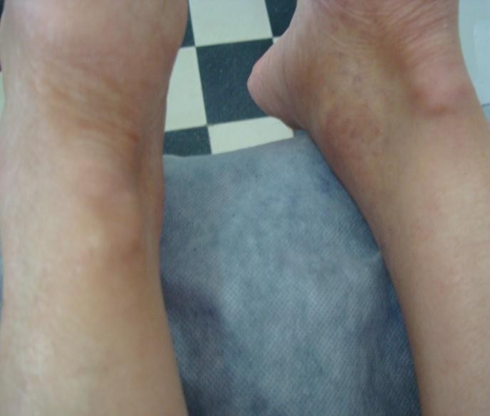
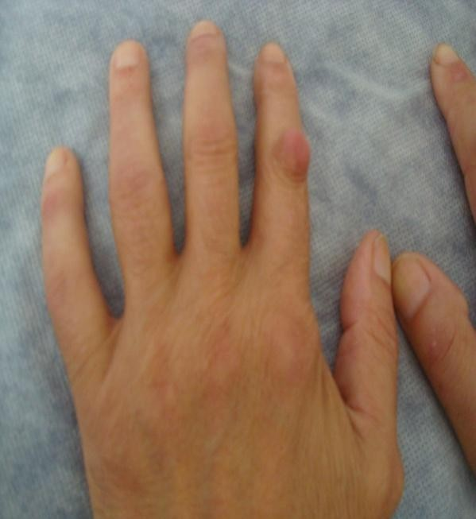
Nodules rhumatoïdes

Slide 34
La vascularite rhumatoïde : elles comportent principalement des micros infarctus digitaux péri- unguéaux, des ulcères profonds, et un livedo réticulaire. Des neuropathies périphériques, traduisant souvent une vascularite sévère .
Atteintes neuromusculaires: une irritation ou une compression d’un nerf est possible.
Une atteinte du rachis cervical peut se compliquer d’une compression médullaire.
Manifestations hématologiques
L’anémie est fréquente, elle est d’origine inflammatoire..
Des adénopathies peuvent se voir
Le syndrome de Felty est rare. Il se manifeste par une splénomégalie et une leuconeutropénie.

Slide 35
Atteintes oculaire et oto-rhino-laryngologique:
Atteinte oculaire: la sclérite , épisclérite et le syndrome de
Gougerot Sjögren.
Les atteintes des cartilages laryngés sont rares.
Manifestations dermatologiques: en dehors des lésions de vascularites, on peut avoir l’érythème vermillon des paumes des mains, le syndrome des ongles jaunes, et le phénomène de Raynaud .
Atteinte rénale: elle est souvent d’origine iatrogène, mais peut être secondaire à une amylose AA.

Slide 36
EVOLUTION ET PRONOSTIC

Slide 37
En l’absence de traitement, l’inflammation touche toutes les articulations entrainant une impotence douloureuse.
L’usage précoce des traitements de fond notamment les biothérapies permettent d’obtenir des rémissions surtout dans les PR débutantes avant le stade de destruction articulaire.
L’atteinte de la hanche est source d’impotence
fonctionnelle.
Les différents scores composites évaluant l’activité de la PR sont
DAS 28: ! Disease Activity Score of 28 joints:
SDAI: Simplified Disease Activity
CDAI: Clinical Disease Activity Index

Slide 38
DAS 28: comporte 4 variables :
1- Nombre d’articulations douloureuses (sur les 28 articulations) 2- Nombre d’articulations gonflées (sur les 28 articulations)
L’appréciation de l’état général du patient évaluée par une échelle visuelle analogique de 0 à 100mm.
Vitesse de sédimentation à la 1ère heure
SDAI: C’est la somme des cinq paramètres suivants : 1-Le nombre d’articulations douloureuses de 0 à 28.
2-Le nombre d’articulations gonflées de 0 à 28. 3- Evaluation globale patient de 0 à 10cm
Evaluation globale médecin de 0 à 10cm
La valeur de la CRP en mg/dl
CDAI: C’est la somme des quatre premiers paramètres du
SDAI.

Slide 39
Seuils d’activité de la PR en fonction des différents scores composites
 | DAS 28 | SDAI | CDAI
Activité importante | > 5,1 | >26 | >22
Activité modérée | 3,2<DAS28≤5,1 | 11<SDAI≤ 26 | 10<CDAI≤22
Faible activité | ≤3,2 | ≤ 11 | ≤ 10
Rémission | < 2,6 | ≤ 3,3 | ≤2,8

Slide 40
TRAITEMENT

Slide 41
1)Traitement symptomatique:
a) Les anti- inflammatoires non stéroïdiens (AINS):
Ont un effet anti-inflammatoire et antalgique
b )Les anti-inflammatoires stéroïdiens=Les corticoïdes:
Sont très efficaces sur les manifestations inflammatoires
articulaires
Dose: 0,15mg/kg/j de prednisone ou assauts de 100mg à 1g de solumédrol* en IV sur 3h 1à 3 jours
Principaux effets indésirables: Diabète, ostéoporose, infections.

Slide 42
2)Traitements de fond
a) Méthotrexate: MTX: C’est le traitement de référence
Dose:0,3mg/kg/semaine.
C’est un antimétabolite qui bloque la synthèse des purines
Débuter à 15mg/semaine per os ou sous cutané ou en IM
Bilan préthérapeutique: FNS, transaminases, bilan rénal, taux d’albumine, une sérologie d'hépatite B et C), une radiographie pulmonaire. et une contraception.
Associer l’acide folique:10 à15mg/semaine 48h après le MTX
Surveillance: :FNS ,transaminases

Slide 43
b) Leflunomide (Arava®)
Est un antimétabolite qui bloque la synthèse des bases pyrimidiques .
Comprimés à 20mg et 10mg
La dose initiale de 20 mg/jour per os.
Les principaux effets secondaires sont la cytolyse hépatique, l'HTA, parfois une alopécie et un amaigrissement
La surveillance : FNS, les transaminases , la tension artérielle.
Une contraception efficace.

Slide 44
c) Sulfasalazyne: Salazopyrine* :
La sulfasalazine: Salazopyrine® est constituée d’acide 5- aminosalicylique et d’un sulfamide
Comprimés à 500mg
La dose: 2g/j per os à atteindre progressivement Surveillance: FNS, transaminases
d) Anti paludéens de synthèse (APS)
Sulfate d’hydroxychloroquine :Plaquenil*, comp: 200mg
Dose : 6mg/kg/j soit 400mg/j
Sulfate de chloroquine: Nivaquine, comp: 100mg

Slide 45
Dose: 4mg/kg/j soit 2à 3comp/j
Du fait de leur efficacité insuffisante, les APS ne sont plus recommandés en monothérapie, mais peuvent
être employés en association à d’autres traitements de
fond.
Surveillance: examen ophtalmologique, électrorétinogramme
e)Biothérapies:
Sont limitées aux formes sévères, réfractaires aux autres traitements de fond de la polyarthrite rhumatoïde, ou aux
formes graves d’emblée.

Slide 46
Bilan biologique préthérapeutique: radiographie pulmonaire, sérologies de l’hépatite B et C, HIV, FNS, bilan rénal, hépatique, éléctrophorèse des protéines sériques, IDR à la tuberculine, test quantiferon (rechercher une tuberculose quiescente), soins dentaires, ECBU.
une contraception efficace
Vaccination antigrippale et anti pneumococcique
Surveillance rigoureuse
Utilisées seules ou avec le MTX
Les anti TNF alpha: inhibiteurs du tumor necrosis factor alpha
1- Adalimumab: Humira*: injectable:40mg/15j/S/C

Slide 47
Infliximab: Remicade* flacon à 100mg Dose:3mg/kg/cure S1 S2 S6 tous les S8 en perfusion
Etanercept: Enbrel*:25mg, 50mg
Dose: 25mg, 2xsemaine ou 50mg/semaine/S/c
Autres traitements biologiques 1- Anti IL6:Tocilizumab: Actémra* Flacons de 400mg, 200mg et 80mg Dose: 8mg/kg/mois en perfusions Surveillance du bilan lipidique
2-Anti CD20/Rituximab: Mabthéra:
Flacons de 500mg
Demander le dosage pondéral des immunoglobulines
Ne pas demander le Quantiferon
Dose: J1=1gramme J15=1gramme en perfusion

Slide 48
3- Anakinra :Kineret®
Est un antagoniste du récepteur de l’IL-1 (IL-1 Ra).
Dose: 100 mg/j en sous cutané
3)Traitements locaux:
Infiltrations cortisoniques ou synoviorthèse isotopiques utilisés pour les articulations résistantes au traitement général.
4) Rééducation fonctionnelle
Elle permet de prévenir les déformations, d’entretenir la trophicité musculaire et la mobilité articulaire. .

Slide 49
Les attelles de repos jouent un rôle pour l’antalgie et la prévention des attitudes vicieuses.
la confection d’orthèses plantaires et chaussage spécialisé.
La rééducation doit être douce, indolore. L’ergothérapie
peut être utilisée
5)Traitement chirurgical:
Des synovectomies métacarpophalangiennes ou interphalangiennes proximales pour éviter les déformations en col de cygne ou en boutonnière.
Arthroplasties de hanche et de genou.
La chirurgie du rachis cervical, en cas de luxations instables C1 C2 qu’il faut stabiliser par arthrodèse.

Slide 50
CONCLUSION

Slide 51
La polyarthrite rhumatoїde est une maladie rhumatismale fréquente, il est primordial de poser rapidement le diagnostic afin de commencer rapidement le traitement le Fond afin d’ éviter les déformations et les destructions articulaires qui peuvent entrainer un handicap fonctionnel majeur des patients atteints de PR.

